Slide 1
과목_학년학기_단원 | suh_p_0301_06
차시명 | 06 단위분수의 크기를 비교해 볼까요
파일명 | suh_p_0301_06_0006
검토 | 담당
수학팀 | 김윤희
문서 HISTORY
번호 | 버전 | 문서 작성일 | 내용 비고 | 작성자 (내선번호) | 검토자
1 | V 1.0 | 2022.02.20 | 문서 발생 | 유청훈
2 | V 1.0 | 2022.03.22 | 1차 검수 |  | 김윤희
3 | V 2.0 | 2022.03.23 | 2차 검수 |  | 김예림
4 | V 3.0 | 2022.03.25 | 문서 수정 | 김윤희
5
6
7
8
9
10
11

Slide 2
학습 단계 | 자료명 |  | 프레임 수 | 교과서 정보 | 파일명 | 자료 형태
도입 | 애니 | [도입 애니메이션] 종이띠를 만져보자 | 1 |  | suh_p_0301_06_0006_101_1.html | Html5(애니)
도입 | 생각 열기 | [생각 열기] 종이띠의 길이 비교하기 | 1 | 수학 122쪽, 수학 익힘 82~83쪽 | suh_p_0301_06_0006_102_1.html | Html5
도입 | 학습 목표 | 이번 시간에 배울 내용 | 1 |  | suh_p_0301_06_0006_103_1.html | Html5
전개 | 다지기 1 | [다지기 1] 분자가 1인 분수 알아보기 | 1 | 수학 122쪽, 수학 익힘 82~83쪽 | suh_p_0301_06_0006_201_1.html | Html5
전개 | 개념 확인 | [개념 확인] 단위분수 알아보기 | 1 | 수학 123쪽, 수학 익힘 82~83쪽 | suh_p_0301_06_0006_201_2.html | Html5
전개 | 다지기 2 | [다지기 2] 길이 모델을 이용하여 단위분수의 크기 비교하기 | 1 | 수학 123쪽, 수학 익힘 82~83쪽 | suh_p_0301_06_0006_202_1.html | Html5
전개 | 다지기 3 | [다지기 3] 영역 모델을 이용하여 단위분수의 크기 비교하기 | 1 | 수학 123쪽, 수학 익힘 82~83쪽 | suh_p_0301_06_0006_203_1.html | Html5
전개 | 키우기1 | [키우기 1] 단위분수의 크기 비교하기 | 1 | 수학 123쪽, 수학 익힘 82~83쪽 | suh_p_0301_06_0006_204_1.html | Html5
정리 | 핵심 정리 | 핵심 정리 | 1 |  | suh_p_0301_06_0006_301_1.html | Html5
정리 | 차시 예고 | 다음 시간에 배울 내용 | 1 |  | suh_p_0301_06_0006_302_1.html | Html5
평가 | 확인 문제 | 확인 문제 | 1 |  | suh_p_0301_06_0006_401_1.html | Html5
평가 | 선택 활동 | [창의 수학 자료] 욕심꾸러기의 최후 | 1 |  | suh_p_0301_06_0006_401_2.html | Html5(애니)
총 프레임 수 |  |  | 12

Slide 3

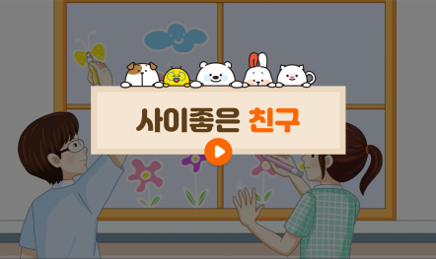
3-1
6. 분수와 소수
suh_p_0301_06_0006_101_1
06 단위분수의 크기를 비교해 볼까요
Θ Description & Function
[애니 DVD 개발물]
박만구 수학 3-1 지도서\app\resource\contents\lesson06\ops\lesson06\video
[애니 게이트 참고 화면]
종이띠를 만져보자
애니 파일명 | mm_31_6_05_02_01_ani.mp4

Slide 4



3-1
6. 분수와 소수
suh_p_0301_06_0006_102_1
06 단위분수의 크기를 비교해 볼까요
Θ Description & Function
다음 그림의 상황에 대하여 이야기해 봅시다.
탭 이벤트
확대 버튼 없음.
답 칸 클릭하면 답 나타남. 정답 확인 버튼은 정답 가리기로 토글 됨.
#1
물음 1
물음 2
물음 3
물음 4
천장에 매달린 종이띠의 길이를 비교해 볼까요? 무슨 색의 종이띠가 가장 긴가요?
빨간색 종이띠가 가장 깁니다.
#2
#3
삽화 파일명 | SA31605.psd 수학 3-1_이미지원본\112135초등수학교3-1-6\Links

Slide 5
3-1
6. 분수와 소수
suh_p_0301_06_0006_102_1
06 단위분수의 크기를 비교해 볼까요
Θ Description & Function
다음 그림의 상황에 대하여 이야기해 봅시다.
답 칸 클릭하면 답 나타남. 정답 확인 버튼은 정답 가리기로 토글 됨.
물음 1
물음 2
물음 3
물음 4
무슨 색의 종이띠가 가장 짧은가요?
검은색 종이띠가 가장 짧습니다.
#1

Slide 6
3-1
6. 분수와 소수
suh_p_0301_06_0006_102_1
06 단위분수의 크기를 비교해 볼까요
Θ Description & Function
다음 그림의 상황에 대하여 이야기해 봅시다.
답 칸 클릭하면 답 나타남. 정답 확인 버튼은 정답 가리기로 토글 됨.
물음 1
물음 2
물음 3
물음 4
빨간색 종이띠와 분홍색 종이띠의 길이를 비교해 보세요. 분홍색 종이띠는 빨간색 종이띠의 얼마인가요?
분홍색 종이띠는 빨간색 종이띠의 절반인 것 같습니다.
#1

Slide 7
3-1
6. 분수와 소수
suh_p_0301_06_0006_102_1
06 단위분수의 크기를 비교해 볼까요
Θ Description & Function
다음 그림의 상황에 대하여 이야기해 봅시다.
답 칸 클릭하면 답 나타남. 정답 확인 버튼은 정답 가리기로 토글 됨.
물음 1
물음 2
물음 3
물음 4
친구가 주황색 종이띠는 만져 보았지만, 초록색 종이띠에는 손조차 닿지 않은 까닭은 무엇일까요?
초록색 종이띠가 주황색 종이띠보다 짧기 때문입니다.
#1

Slide 8
3-1
6. 분수와 소수
suh_p_0301_06_0006_103_1
06 단위분수의 크기를 비교해 볼까요
Θ Description & Function
#1
[이번 시간에 배울 내용]
1
이번 시간에는 무엇을 배울까요?
단위분수를 알고 크기를 비교할 수 있습니다.

Slide 9

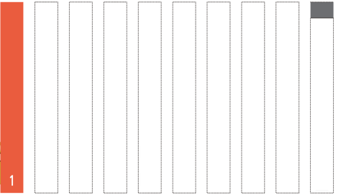

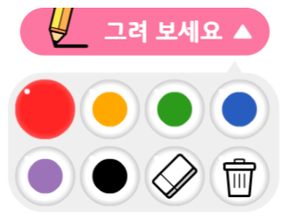
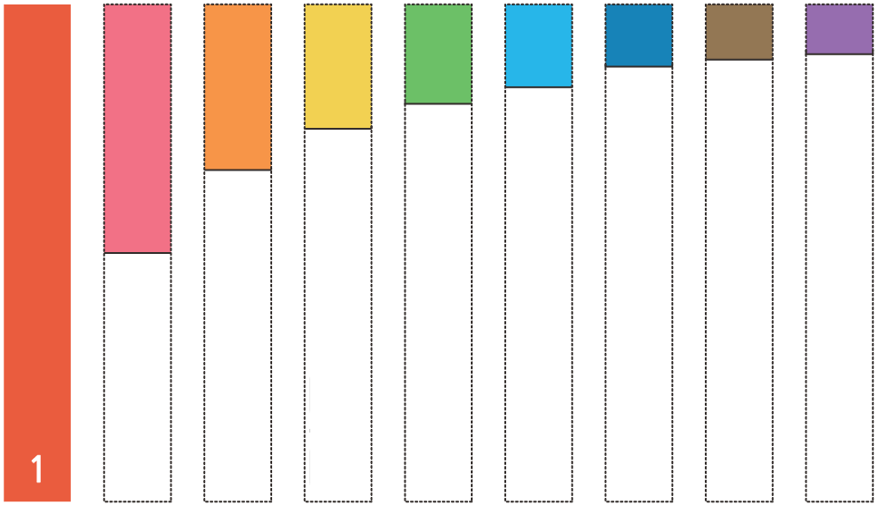
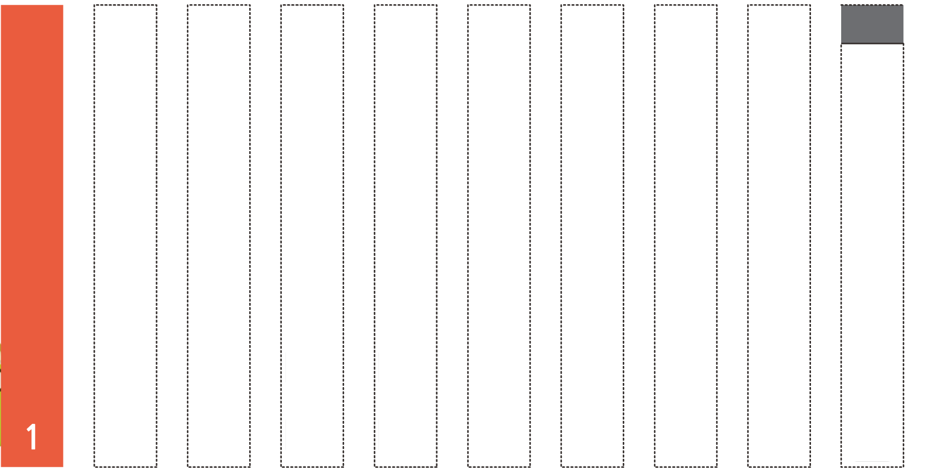



3-1
6. 분수와 소수
suh_p_0301_06_0006_201_1
06 단위분수의 크기를 비교해 볼까요
#1
Θ Description & Function
분자가 1인 분수를 알아봅시다.
꾸러미 19,20 약물 추가
탭 이벤트 추가
예 약물 추가. 예 약물은 처음에는 안 보이다가 답 나타날 때 함께 나타남.
그림 내의 텍스트 삭제하고 새로 써 주세요. 각각의 답 박스 클릭할 때 그 위에 있는 종이띠가 함께 나타남. 처음 진입 화면 참고
전자저작물의 그리기 툴 그대로 사용. 단, 버튼 내의 텍스트는 약물에 사용하는 YGJAL 폰트, 24px로 바꿔주세요.
[관련 기능 DVD 개발물]
박만구 수학 3-1 지도서\app\resource\contents\lesson06\ops\lesson06\mm_31_6_05_03_01.html
6. 천재 교과서 캐릭터 사용. 캐릭터를 클릭하면 상단에 말풍선이 나타나고 내레이션이 나옴. (다음 슬라이드)
7. 답 칸 클릭하면 답과 종이띠 나타남. 정답 확인 버튼은 정답 가리기로 토글 됨.
꾸러미 19, 20
#2
물음 1
물음 +
물음 2
크기가 1인 종이띠로 분자가 1인 분수를 나타내 보세요.
#3
#5
#4
#6
1
2
1
3
1
4
1
5
1
6
1
8
1
9
1
10
1
12
#7
삽화 파일명 | bg.png / answer_01.svg 박만구 수학 3-1 지도서\app\resource\contents\lesson06\ops\lesson06\images\mm_31_6_05_03_01

Slide 10
3-1
6. 분수와 소수
suh_p_0301_06_0006_201_1
06 단위분수의 크기를 비교해 볼까요
Θ Description & Function
분자가 1인 분수를 알아봅시다.
< 캐릭터 클릭 시 나타나는 화면>
캐릭터는 클릭하면 상단에 말풍선이 나타나고 내레이션이 나옴.
내레이션: 재클릭 시 말풍선 사라지고 내레이션 멈춤.
꾸러미 19, 20
물음 1
물음 +
물음 2
크기가 1인 종이띠로 분자가 1인 분수를 나타내 보세요.
내레이션: 리 캐릭터(남)
suh_p_0301_06_0006_201_1
종이띠 한 조각의 크기를 나타내는 분수는 어떤 특징이 있지?
종이띠
한 조각의 크기를
나타내는 분수는
어떤 특징이 있지?
1
2
1
3
1
4
1
5
1
6
1
8
1
9
1
10
1
12

Slide 11
3-1
6. 분수와 소수
suh_p_0301_06_0006_201_1
06 단위분수의 크기를 비교해 볼까요
Θ Description & Function
분자가 1인 분수를 알아봅시다.
탭 이벤트
답 칸 클릭하면 답 나타남. 정답 확인 버튼은 정답 가리기로 토글 됨.
꾸러미 19, 20
#1
물음 1
물음 +
물음 2
종이띠 한 조각의 크기를 나타내는 분수는 어떤 특징이 있나요?
분자가 모두 1입니다.
분모가 클수록 종이띠 한 조각의 길이가 짧습니다.
#2

Slide 12


3-1
6. 분수와 소수
suh_p_0301_06_0006_201_2
06 단위분수의 크기를 비교해 볼까요
Θ Description & Function
분자가 1인 분수를 알아봅시다.
개념 정리 학습창
답 칸 클릭하면 답 나타남.
답 칸 별도 박스 사용
답 칸 내 텍스트 색상은 빨간색
정답 확인 버튼 없음
#1
1
2
1
3
#2~4
분수 중에서 , 과 같이 분자가 1인 분수를 라고 합니다.
단위분수
#5

Slide 13
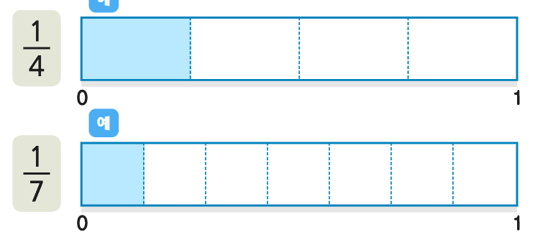



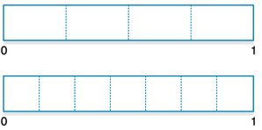
3-1
6. 분수와 소수
suh_p_0301_06_0006_202_1
06 단위분수의 크기를 비교해 볼까요
Θ Description & Function
단위분수의 크기를 비교하는 방법을 알아봅시다.
탭 이벤트
예 약물 추가. 예 약물은 처음에는 안 보이다가 그림 클릭하여 정답 나타날 때나 정답 확인 버튼 클릭할 때 함께 나타남.
답 칸 클릭하면 답 나타남. 정답 확인 버튼은 정답 가리기로 토글 됨.
손가락 버튼 클릭하면 색칠된 정답 그림 나타남. 처음 진입 화면 참고.
#1
물음 1
물음 2
1
4
1
7
과 만큼 색칠하고, 크기를 비교해 보세요.
#2
1
4
#4
0
1
1
4
1
7
1
7
0
1
#3
삽화 파일명 | img_02.svg 박만구 수학 3-1 지도서\app\resource\contents\lesson06\ops\lesson06\images\mm_31_6_05_04_01

Slide 14
3-1
6. 분수와 소수
suh_p_0301_06_0006_202_1
06 단위분수의 크기를 비교해 볼까요
Θ Description & Function
단위분수의 크기를 비교하는 방법을 알아봅시다.
탭 이벤트
답 칸 클릭하면 답 나타남. 정답 확인 버튼은 정답 가리기로 토글 됨.
물음 1, 물음 2 탭 이동 시 소발문 위치 흔들리지 않는지 확인 해주세요.
#1
물음 1
물음 2
$단$위분수의 크기를 비교하는 방법을 이야기해 보세요.
#3
단위분수의 분모가 클수록 단위분수의 크기는 작습니다.
단위분수의 분모가 작을수록 단위분수의 크기는 큽니다.
#2

Slide 15
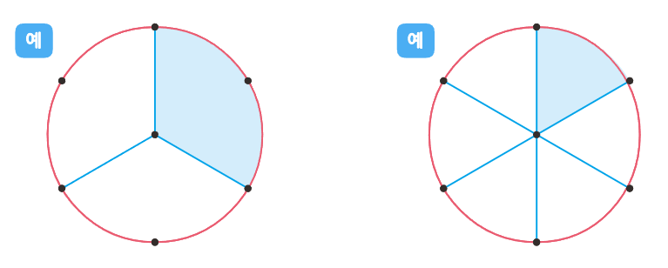

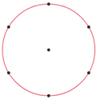

3-1
6. 분수와 소수
suh_p_0301_06_0006_203_1
06 단위분수의 크기를 비교해 볼까요
Θ Description & Function
1
3
1
6
전자저작물의 그리기 툴 그대로 사용. 단, 버튼 내의 텍스트는 약물에 사용하는 YGJAL 폰트, 24px로 바꿔주세요.
[관련 기능 DVD 개발물]
박만구 수학 3-1 지도서\app\resource\contents\lesson06\ops\lesson06\mm_31_6_05_05_01.html
예 약물 추가 예 약물은 처음에는 안 보이다가 그림 클릭하여 정답 나타날 때나 정답 확인 버튼 클릭할 때 함께 나타남
답 칸 클릭하면 답 나타남. 정답 확인 버튼은 정답 가리기로 토글 됨.
손가락 버튼 클릭하면 색칠된 정답 그림 나타남. 처음 진입 화면 참고. 그리기 툴 열려있을때는 손가락버튼 클릭이 안 되고 그리기 툴 닫히면 손가락 버튼 작동 되게끔 가능할까요?
풀이 확인 팝업창 (다음 슬라이드)
과 을 그림에 나타내고, 크기를 비교해 봅시다.
#1
#2
#4
1
3
1
6
#5
#3
삽화 파일명 | bg.svg / answer_01.svg / answer_02.svg 박만구 수학 3-1 지도서\app\resource\contents\lesson06\ops\lesson06\images\mm_31_6_05_05_01

Slide 16
3-1
6. 분수와 소수
suh_p_0301_06_0006_203_1
06 단위분수의 크기를 비교해 볼까요
Θ Description & Function
1
3
1
6
과 을 그림에 나타내고, 크기를 비교해 봅시다.
#1
풀이
1
3
1
6
은 전체를 똑같이 3으로 나눈 것 중의 1만큼 색칠하고, 은 전체를 똑같이 6으로 나눈 것 중의 1만큼 색칠합니다.
1
3
1
6

Slide 17


3-1
6. 분수와 소수
suh_p_0301_06_0006_204_1
06 단위분수의 크기를 비교해 볼까요
Θ Description & Function
두 분수의 크기를 비교하여 안에 , , 를 알맞게 써넣어 봅시다.
답 칸 클릭하면 답 나타남. 정답 확인 버튼은 정답 가리기로 토글 됨.
풀이 확인 팝업창 (다음 슬라이드)
1
6
1
7
1
9
1
2
1
8
1
3
#2
#1

Slide 18

3-1
6. 분수와 소수
suh_p_0301_06_0006_204_1
06 단위분수의 크기를 비교해 볼까요
Θ Description & Function
두 분수의 크기를 비교하여 안에 , , 를 알맞게 써넣어 봅시다.
< 풀이 확인 클릭 시 나타나는 화면>
풀이
1
6
1
7
1
9
1
2
1
8
1
3
1
6
1
7
1
9
1
2
1
8
1
3
6 7
9 2
8 3

Slide 19
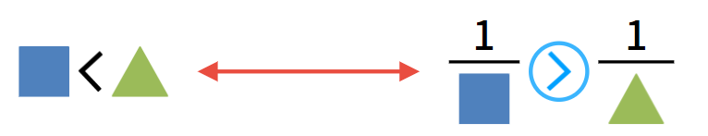


3-1
6. 분수와 소수
suh_p_0301_06_0006_301_1
06 단위분수의 크기를 비교해 볼까요
Θ Description & Function
핵심 정리
기존 개발물 활용
https://cdata2.tsherpa.co.kr/tsherpa/MultiMedia/Flash/2020/curri/index.html?flashxmlnum=yuni4856&classa=A8-C1-31-MM-MM-04-07-06-0-0-0-0&classno=MM_31_04/suh_0301_06_0006/suh_0301_06_0006_301_1.html
2. 예 약물 추가
[ 분모가 다른 분자가 1인 분수의 크기를 비교하기 ]
분모가 다른 분자가 1인 분수는 분모의 크기가 작은 분수가 더
큽니다.
1
1
#2
1
3
1
5
1
3
1
5
과 의 크기는 3 5이므로 입니다.

Slide 20


3-1
6. 분수와 소수
suh_p_0301_06_0006_302_1
06 단위분수의 크기를 비교해 볼까요
Θ Description & Function
#1
[다음 시간에 배울 내용]
1
다음 시간에는 무엇을 배울까요?
소수를 알아볼까요(1)
124~125쪽
84~85쪽

Slide 21
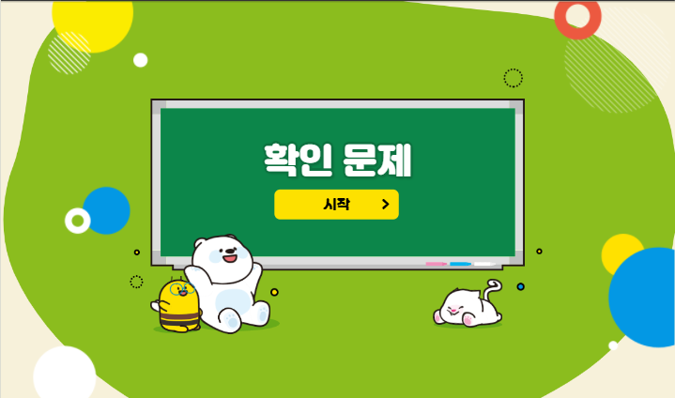

3-1
6. 분수와 소수
suh_p_0301_06_0006_401_1
06 단위분수의 크기를 비교해 볼까요
Θ Description & Function
#1
[확인 문제] 게이트
활동지 다운로드 버튼. 다운로드 되는 파일은 (3-1-6)형성평가2_06차시.hwp
#2

Slide 22
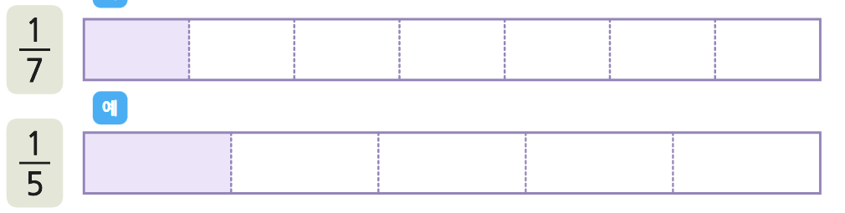



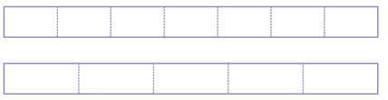
3-1
6. 분수와 소수
suh_p_0301_06_0006_401_1
06 단위분수의 크기를 비교해 볼까요
Θ Description & Function
문제 1
문제 2
문제 3
문제 4
문제 5
문제 6
문제 7
문제 8
활동지 다운로드 버튼(1~3번) 다운로드 되는 파일은
(3-1-6)형성평가2_06차시.hwp
예 약물 추가
답 칸 클릭하면 답 나타남. 정답 확인 버튼은 정답 가리기로 토글 됨.
<전자저작물 참고>
박만구 수학 3-1 지도서\app\resource\contents\lesson06\ops\lesson06\mm_31_6_05_07_02.html
4. 정오답 소스. X는 나타났다가 사라짐. 클릭음 있음.
5. 풀이 확인 팝업창 (다음 슬라이드)
6. 손가락 버튼 클릭하면 색칠된 정답 그림 나타남. 처음 진입 화면 참고.
주어진 분수를 그림으로 나타내, 크기를 비교해 보시오.
#2
1
7
#6
1
5
#6
#4
1
7
1
5
은 보다 ( 큽니다, 작습니다 ).
#1
#5
#3
삽화 파일명 | bg.svg / img_01.svg 박만구 수학 3-1 지도서\app\resource\contents\lesson06\ops\lesson06\images\mm_31_6_05_07_02

Slide 23
3-1
6. 분수와 소수
suh_p_0301_06_0006_401_1
06 단위분수의 크기를 비교해 볼까요
Θ Description & Function
문제 1
문제 2
문제 3
문제 4
문제 5
문제 6
문제 7
문제 8
< 풀이 확인 클릭 시 나타나는 화면>
주어진 분수를 그림으로 나타내, 크기를 비교해 보시오.
1
7
1
5
풀이
1
7
1
5
은 전체를 똑같이 7로 나눈 것 중의 1만큼 색칠하고, 은 전체를 똑같이 5로 나눈 것 중의 1만큼 색칠합니다.
1
7
1
5
은 보다 ( 큽니다, 작습니다 ).

Slide 24
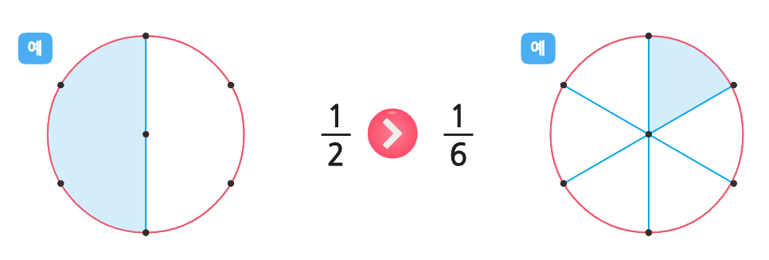
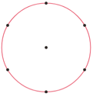
3-1
6. 분수와 소수
suh_p_0301_06_0006_401_1
06 단위분수의 크기를 비교해 볼까요
Θ Description & Function
문제 1
문제 2
문제 3
문제 4
문제 5
문제 6
문제 7
문제 8
활동지 다운로드 버튼(1~3번) 다운로드 되는 파일은
(3-1-6)형성평가2_06차시.hwp
2. 전자저작물의 그리기 툴 그대로 사용. 단, 버튼 내의 텍스트는 약물에 사용하는 YGJAL 폰트, 24px로 바꿔주세요.
[관련 기능 DVD 개발물]
박만구 수학 3-1 지도서\app\resource\contents\lesson06\ops\lesson06\mm_31_6_05_07_03.html
예 약물 추가. 예 약물은 처음에는 안 보이다가 그림 클릭하여 정답 나타날 때나 정답 확인 버튼 클릭할 때 함께 나타남
답 칸 클릭하면 답 나타남. 정답 확인 버튼은 정답 가리기로 토글 됨.
풀이 확인 팝업창 (다음 슬라이드)
손가락 버튼 클릭하면 색칠된 정답 그림 나타남. 처음 진입 화면 참고. 그리기 툴 열려있을때는 손가락버튼 클릭이 안 되고 그리기 툴 닫히면 손가락 버튼 작동 되게끔 가능할까요?
주어진 분수를 그림에 나타내고, 안에 , , 를 알맞게 써넣으시오.
#2
#3
1
2
1
6
#6
#1
#4
#5
삽화 파일명 | bg.svg / answer_01.svg / answer_02.svg 박만구 수학 3-1 지도서\app\resource\contents\lesson06\ops\lesson06\images\mm_31_6_05_07_03

Slide 25
3-1
6. 분수와 소수
suh_p_0301_06_0006_401_1
06 단위분수의 크기를 비교해 볼까요
Θ Description & Function
문제 1
문제 2
문제 3
문제 4
문제 5
문제 6
문제 7
문제 8
< 풀이 확인 클릭 시 나타나는 화면>
주어진 분수를 그림에 나타내고, 안에 , , 를 알맞게 써넣으시오.
1
2
1
6
풀이
1
2
1
6
은 전체를 똑같이 2로 나눈 것 중의 1만큼 색칠하고, 은 전체를 똑같이 6으로 나눈 것 중의 1만큼 색칠합니다.

Slide 26
3-1
6. 분수와 소수
suh_p_0301_06_0006_401_1
06 단위분수의 크기를 비교해 볼까요
Θ Description & Function
문제 1
문제 2
문제 3
문제 4
문제 5
문제 6
문제 7
문제 8
활동지 다운로드 버튼(1~3번) 다운로드 되는 파일은
(3-1-6)형성평가2_06차시.hwp
답 칸 클릭하면 답 나타남. 정답 확인 버튼은 정답 가리기로 토글 됨.
풀이 확인 팝업창 (다음 슬라이드)
두 분수의 크기를 비교하여 안에 , , 를 알맞게 써넣으시오.
1
9
1
4
1
2
1
5
1
8
1
10
#1
#2
#3
삽화 파일명 | bg.svg 박만구 수학 3-1 지도서\app\resource\contents\lesson06\ops\lesson06\images\mm_31_6_05_07_04

Slide 27
3-1
6. 분수와 소수
suh_p_0301_06_0006_401_1
06 단위분수의 크기를 비교해 볼까요
Θ Description & Function
문제 1
문제 2
문제 3
문제 4
문제 5
문제 6
문제 7
문제 8
< 풀이 확인 클릭 시 나타나는 화면>
두 분수의 크기를 비교하여 안에 , , 를 알맞게 써넣으시오.
풀이
1
9
1
4
1
2
1
5
1
8
1
10
1
9
1
4
1
2
1
5
1
8
1
10
9 4
2 5
8 10

Slide 28

3-1
6. 분수와 소수
suh_p_0301_06_0006_401_1
06 단위분수의 크기를 비교해 볼까요
Θ Description & Function
문제 1
문제 2
문제 3
문제 4
문제 5
문제 6
문제 7
문제 8
기존 개발물 활용(4~8번)
https://cdata2.tsherpa.co.kr/tsherpa/MultiMedia/Flash/2020/curri/index.html?flashxmlnum=yuni4856&classa=A8-C1-31-MM-MM-04-07-06-0-0-0-0&classno=MM_31_04/suh_0301_06_0006/suh_0301_06_0006_401_1.html
답 칸 클릭하면 답 나타남. 정답 확인 버튼은 정답 가리기로 토글 됨.
두 분수의 크기를 비교하여 안에 , , 를 알맞게 써넣으시오.
1
4
1
3
1
2
1
6
1
12
1
13
1
8
1
5
#2
#3

Slide 29
3-1
6. 분수와 소수
suh_p_0301_06_0006_401_1
06 단위분수의 크기를 비교해 볼까요
Θ Description & Function
문제 1
문제 2
문제 3
문제 4
문제 5
문제 6
문제 7
문제 8
< 풀이 확인 클릭 시 나타나는 화면>
두 분수의 크기를 비교하여 안에 , , 를 알맞게 써넣으시오.
1
4
1
3
1
2
1
6
풀이
1
4
1
3
1
2
1
6
1
12
1
13
1
8
1
5
1
12
1
8
1
5
1
13
4 3
2 6
12 13
8 5

Slide 30
3-1
6. 분수와 소수
suh_p_0301_06_0006_401_1
06 단위분수의 크기를 비교해 볼까요
Θ Description & Function
문제 1
문제 2
문제 3
문제 4
문제 5
문제 6
문제 7
문제 8
기존 개발물 활용(4~8번)
https://cdata2.tsherpa.co.kr/tsherpa/MultiMedia/Flash/2020/curri/index.html?flashxmlnum=yuni4856&classa=A8-C1-31-MM-MM-04-07-06-0-0-0-0&classno=MM_31_04/suh_0301_06_0006/suh_0301_06_0006_401_1.html
2. 답 칸 클릭하면 답 나타남. 정답 확인 버튼은 정답 가리기로 토글 됨.
3. 풀이 확인 팝업창 (다음 슬라이드)
1
10
보다 작은 분수를 모두 써 보시오.
1
6
1
8
1
9
1
12
1
14
,
1
12
1
14
#3
#2

Slide 31
3-1
6. 분수와 소수
suh_p_0301_06_0006_401_1
06 단위분수의 크기를 비교해 볼까요
Θ Description & Function
문제 1
문제 2
문제 3
문제 4
문제 5
문제 6
문제 7
문제 8
< 풀이 확인 클릭 시 나타나는 화면>
1
10
보다 작은 분수를 모두 써 보시오.
1
6
1
8
1
9
1
12
1
14
풀이
,
1
12
1
14
단위분수는 분모가 클수록 작은 수입니다.

Slide 32

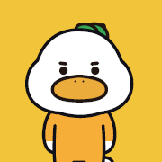

3-1
6. 분수와 소수
suh_p_0301_06_0006_401_1
06 단위분수의 크기를 비교해 볼까요
Θ Description & Function
문제 1
문제 2
문제 3
문제 4
문제 5
문제 6
문제 7
문제 8
1. 기존 개발물 활용(4~8번)
https://cdata2.tsherpa.co.kr/tsherpa/MultiMedia/Flash/2020/curri/index.html?flashxmlnum=yuni4856&classa=A8-C1-31-MM-MM-04-07-06-0-0-0-0&classno=MM_31_04/suh_0301_06_0006/suh_0301_06_0006_401_1.html
천재교육 캐릭터 사용
답 칸 클릭하면 답 나타남. 정답 확인 버튼은 정답 가리기로 토글 됨.
풀이 확인 팝업창
조건에 알맞은 분수를 모두 써 보시오.
1
7
1
4
보다
큰 분수야.
보다
작은 분수야.
단위분수야.
#2
,
1
5
1
6
#4
#3

Slide 33
3-1
6. 분수와 소수
suh_p_0301_06_0006_401_1
06 단위분수의 크기를 비교해 볼까요
Θ Description & Function
문제 1
문제 2
문제 3
문제 4
문제 5
문제 6
문제 7
문제 8
< 풀이 확인 클릭 시 나타나는 화면>
조건에 알맞은 분수를 모두 써 보시오.
1
7
1
4
보다
큰 분수야.
보다
작은 분수야.
단위분수야.
풀이
단위분수 중에서 보다 크고 보다 작은 분수는 ,
입니다.
1
7
1
4
1
5
1
6
,
1
5
1
6

Slide 34
3-1
6. 분수와 소수
suh_p_0301_06_0006_401_1
06 단위분수의 크기를 비교해 볼까요
Θ Description & Function
문제 1
문제 2
문제 3
문제 4
문제 5
문제 6
문제 7
문제 8
기존 개발물 활용(4~8번)
https://cdata2.tsherpa.co.kr/tsherpa/MultiMedia/Flash/2020/curri/index.html?flashxmlnum=yuni4856&classa=A8-C1-31-MM-MM-04-07-06-0-0-0-0&classno=MM_31_04/suh_0301_06_0006/suh_0301_06_0006_401_1.html
답 칸 클릭하면 답 나타남. 정답 확인 버튼은 정답 가리기로 토글 됨.
풀이 확인 팝업창 (다음 슬라이드)
분수의 크기를 비교하여 큰 수부터 차례대로 써 보시오.
1
7
1
3
1
5
1
8
1
3
1
5
1
7
1
8
#2
#3

Slide 35
3-1
6. 분수와 소수
suh_p_0301_06_0006_401_1
06 단위분수의 크기를 비교해 볼까요
Θ Description & Function
문제 1
문제 2
문제 3
문제 4
문제 5
문제 6
문제 7
문제 8
< 풀이 확인 클릭 시 나타나는 화면>
분수의 크기를 비교하여 큰 수부터 차례대로 써 보시오.
1
7
1
3
1
5
1
8
1
3
1
5
1
7
1
8
풀이
단위분수는 분모가 작을수록 큰 수입니다.

Slide 36


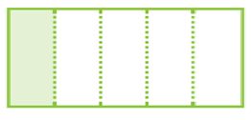
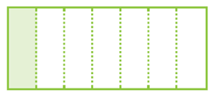

3-1
6. 분수와 소수
suh_p_0301_06_0006_401_1
06 단위분수의 크기를 비교해 볼까요
Θ Description & Function
문제 1
문제 2
문제 3
문제 4
문제 5
문제 6
문제 7
문제 8
기존 개발물 활용(4~8번)
https://cdata2.tsherpa.co.kr/tsherpa/MultiMedia/Flash/2020/curri/index.html?flashxmlnum=yuni4856&classa=A8-C1-31-MM-MM-04-07-06-0-0-0-0&classno=MM_31_04/suh_0301_06_0006/suh_0301_06_0006_401_1.html
답 칸 클릭하면 답 나타남. 정답 확인 버튼은 정답 가리기로 토글 됨.
풀이 확인 팝업창 (다음 슬라이드)
suh_h_0301_06_0006_401_1 (한대희 수학 6단원 6차시)에서 발주 나간 그림과 동일한 그림으로 교체해주세요.
준서와 예은이는 휴대전화 배터리를 충전하고 있습니다. 배터리가 더 많이 충전된 사람은 누구인지 구하시오.
#4
준서
1
5
예은
1
7
준서
#2
#3
삽화 파일명 | suh_h_0301_06_0006_401_1

Slide 37
3-1
6. 분수와 소수
suh_p_0301_06_0006_401_1
06 단위분수의 크기를 비교해 볼까요
Θ Description & Function
문제 1
문제 2
문제 3
문제 4
문제 5
문제 6
문제 7
문제 8
< 풀이 확인 클릭 시 나타나는 화면>
준서와 예은이는 휴대전화 배터리를 충전하고 있습니다. 배터리가 더 많이 충전된 사람은 누구인지 구하시오.
풀이
준서
1
5
예은
1
7
단위분수는 분모가 작을수록 큰 수입니다.
준서
삽화 파일명 | 발주 | suh_p_0301_06_0006_401_1

Slide 38

3-1
6. 분수와 소수
suh_p_0301_06_0006_402_1
06 단위분수의 크기를 비교해 볼까요
Θ Description & Function
[애니 DVD 개발물]
박만구 수학 3-1 지도서\app\resource\contents\lesson06\ops\lesson06\video
욕심꾸러기의 최후
애니 파일명 | mm_31_6_05_07_04_ani.mp4

